Slide 1




Slide 2
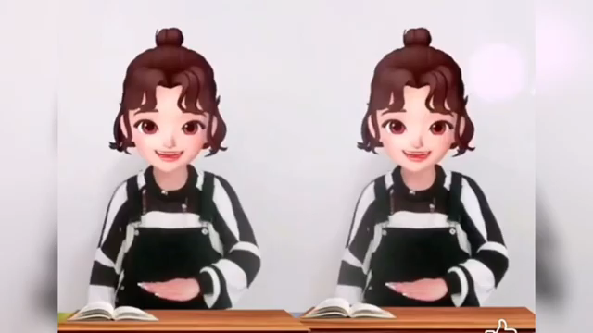

Slide 3


Toán

Slide 4


Slide 5
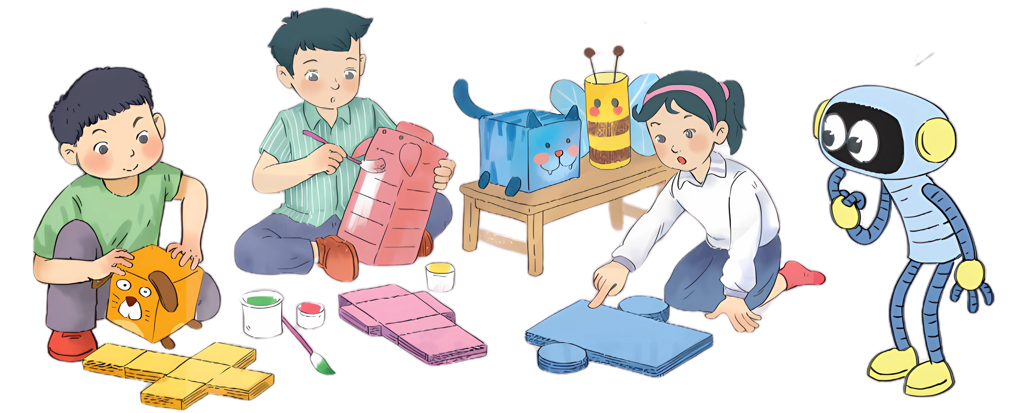
Chiếc đèn hình con lợn của tớ có dạng hình hộp chữ nhật.
Tớ sẽ làm những đèn lồng hình lập phương,
Những miếng bìa này có thể gấp được đèn lồng nào nhỉ?
Những miếng bìa này gấp được thành khối trụ.

Slide 6
Hình triển khai của một hình khối là hình có thể gấp lại để được hình khối đó.

Slide 7


Slide 8
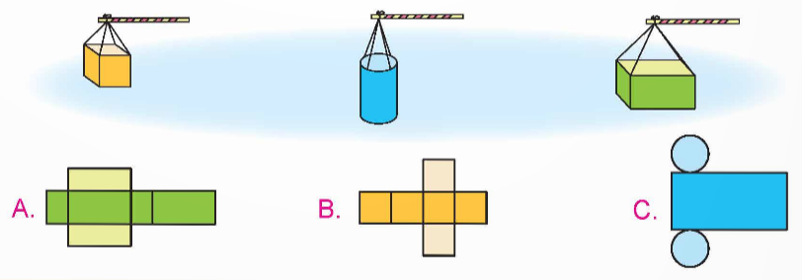
Tìm miếng bìa và hình khai triển thích hợp với mỗi chiếc đèn lồng.
1

Slide 9
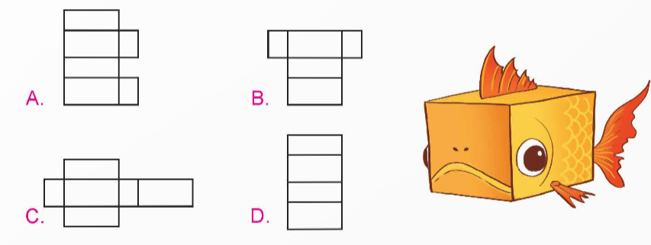
2
Chọn câu trả lời đúng.
Rô-bốt dùng miếng bìa nào dưới đây để làm chiếc đèn hình con cá?

Slide 10
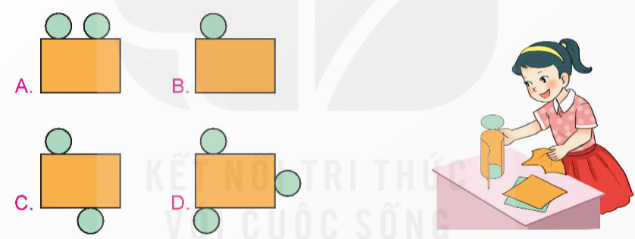
3
Chọn câu trả lời đúng.
Hình nào dưới đây là hình khai triển của hình trụ?

Slide 11
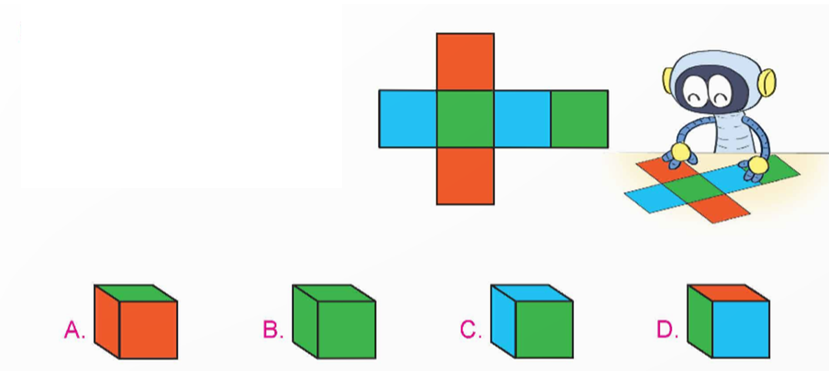
4
Chọn câu trả lời đúng.
Rô-bốt có tấm bìa như hình bên.
Hỏi Rô-bốt có thể gấp được hình nào dưới đây?

Slide 12



Ôn lại bài đã học.

Slide 13


